Slide 1
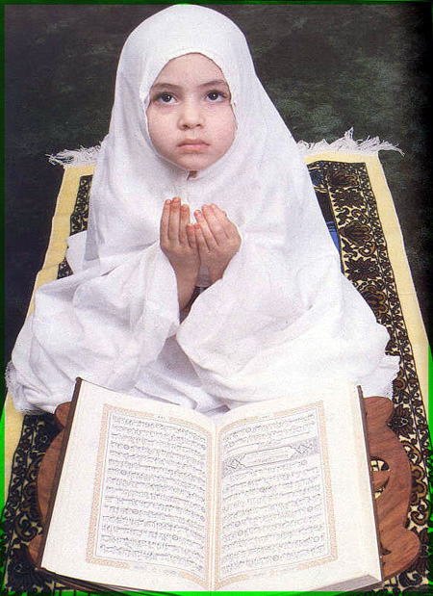
AKHLAQ 7
LEÇON 8
L’HUMILITE
Réalisé par une Kaniz-e-Fatéma
Approuvé par Moulla Nissar

Slide 2
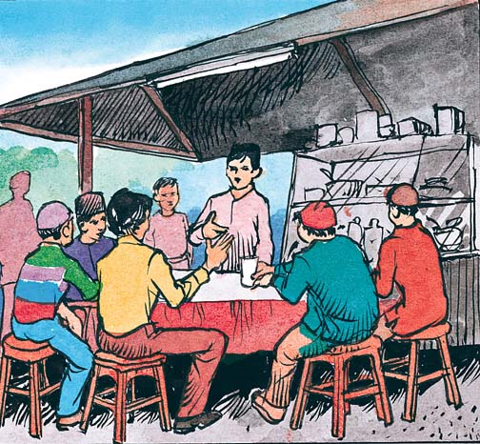
C’est le fait d’être conscients des statuts des uns et des autres selon l’Islam. Il nous a été dit qu’en Islam aucune personne n’est meilleure à une autre. Donc l’humilité consiste à être conscient que nous ne sommes pas mieux que les autres, et que l’on devrait donc agir en conséquence.

Slide 3
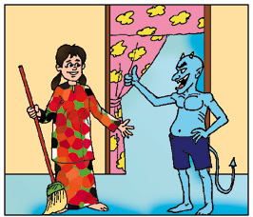
Le plus grand ennemi de l’humilité est notre NAFS. Dès lors que nous accomplissons une bonne action, notre nafs nous fait croire que nous avons accompli quelque chose de grandiose, et nous fait sentir combien nous sommes une personne importante, etc.

Slide 4
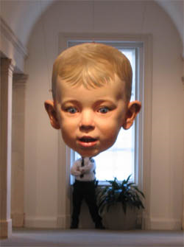
Ceci signifie que nous devons NOUS PROTEGER, afin de ne pas avoir « une grosse tête.»

Slide 5
Notre 4 ème Imam (S) dit dans le Sahifa e Kamila: "O Seigneur, ne m’honore pas ne serait-ce qu’un degré par rapport aux gens, à moins que tu ne m’humilies de la même mesure dans mon âme. Ne crée pas pour moi un respect extérieur sans que tu n’aies créé le même degré d’HUMILITE dans mon esprit. »

Slide 6
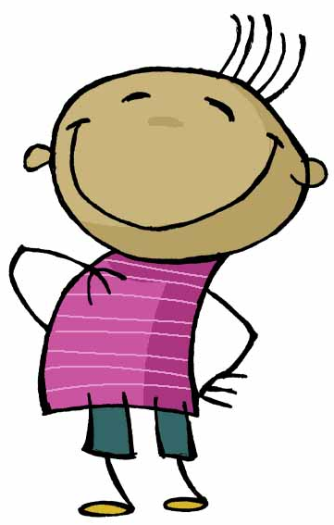
Le contraire de l’humilité est l’arrogance/la fierté. L’arrogance ou la fierté, c’est se considérer comme étant supérieurs par rapport aux autres.

Slide 7
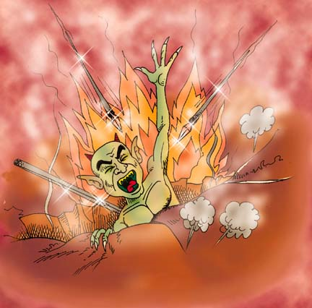
C’était le péché qu’avait commis iblis (Shaitan), et c’est pourquoi il a été maudit.

Slide 8
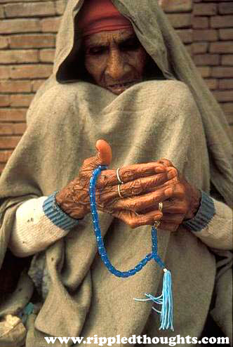
C’EST QUOI UNE PERSONNE HUMBLE? EST-CE QUELQU’UN QUI SE PROMENE AVEC UN TASBIH A LONGUEUR DE JOURNEE ?

Slide 9
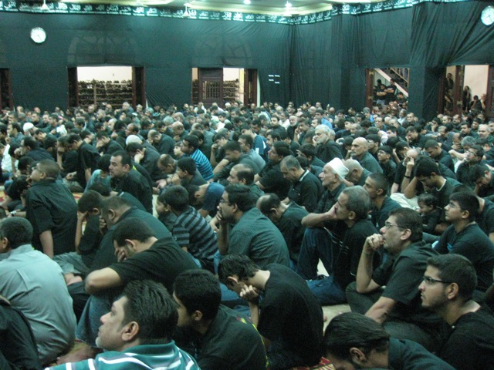
NON. Le signe d’une personne humble peut être expliquée par ces paroles d’Imam Ali (A) : "L’un des signes de l’humilité consiste à être satisfait de toute place assignée dans une assemblée,

Slide 10
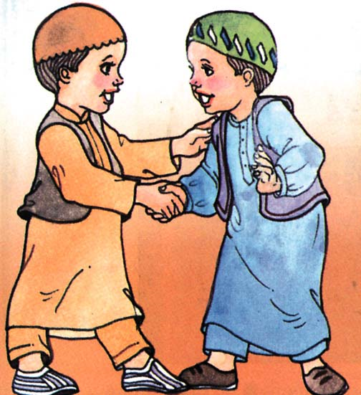
de saluer les gens que l’on rencontre,

Slide 11
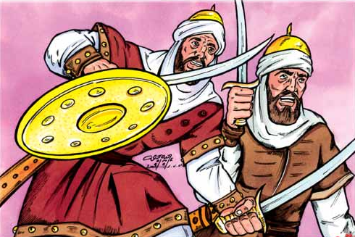
d’abandonner les querelles et les désaccords, même si c’est nous qui avons raison;

Slide 12
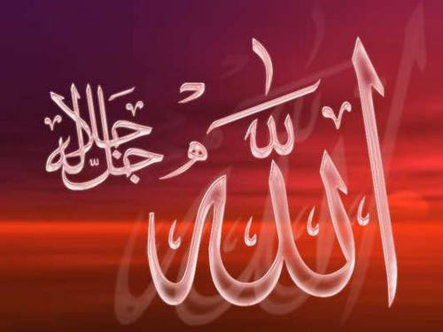
et de ne pas accepter les louanges pour sa crainte d’Allah (Taqwà)."

Slide 13
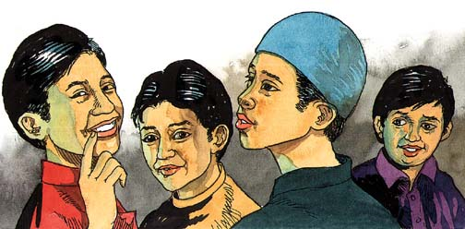
Une personne humble est quelqu’un qui a le sens de la modestie. Cela veut dire que nous ne devons pas aller raconter à tout le monde combien nous sommes importants; et nous ne devons pas non plus être fiers lorsque d’autres personnes font nos éloges.
Vous savez, c’est moi qui ai fait un don de 20 000 euros pour la construction de la mosquée!

Slide 14
Pourquoi devrions-nous être humbles?

Slide 15
En étant humbles, nous montrons au monde qu’Allah a créé tous les hommes égaux, qu’ils soient noirs, marrons, blancs ou jaunes.

Slide 16
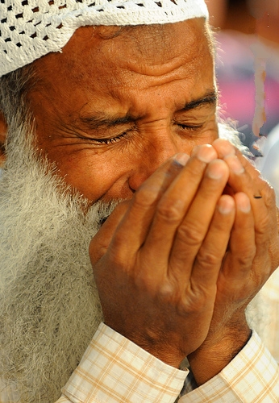
Nous montrons par ce fait que seule la personne qui a le Taqwà (qui craint Allah et qui est honteux de déplaire à Allah), a du mérite aux yeux d’Allah swt.

Slide 17
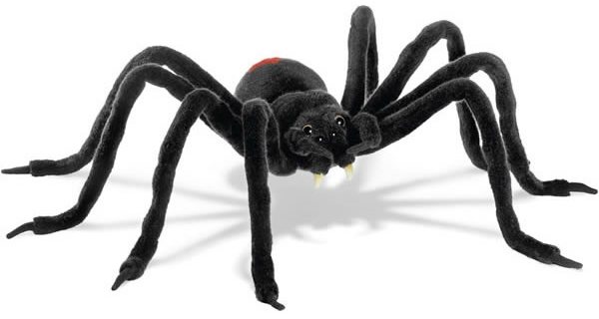
Notre saint Prophète (S) a dit : « La fierté pénètre notre cœur comme une araignée noire rampant sur une roche noire la nuit. »

Slide 18
Ceci nous montre combien la fierté peut nous envahir facilement, et nous montre l’importance de rester humble, afin de nous en protéger.

Slide 19
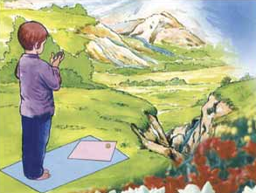
Nous disons à Allah swt après la prière du Asr : "Mon Seigneur, tous talents que je possède, ne me proviennent que de Toi."

Slide 20
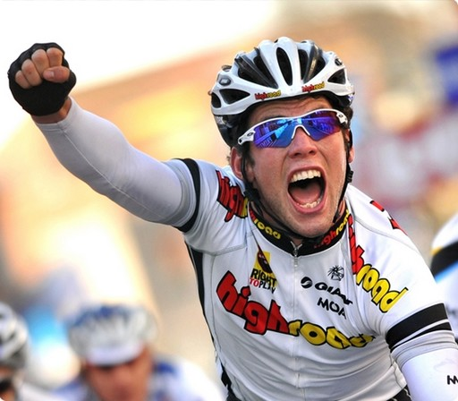
Si nous voulons rester humbles, nous devons toujours penser à cette prière, et la réciter A CHAQUE FOIS que nous faisons quelque chose de bien, ou à chaque victoire. C’est ce qui va empêcher notre nafs de nous faire sentir supérieurs, et favoriser ainsi les louanges d’Allah SWT.

Slide 21
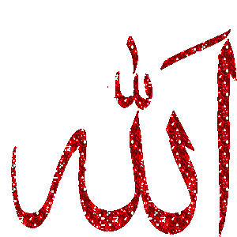
Le Saint Prophète (S) a dit : "En réalité, l’humilité exalte la position de l’homme auprès d’Allah. Aussi, restez humbles et Allah vous comblera de Sa miséricorde. »

